Slide 1





ĐỊA LÍ
5

Slide 2
ÔN BÀI CŨ
Câu 1: Năm 2004, nước ta có số dân là:
A. 76,3 triệu người.
B. 80,2 triệu người.
C. 82 triệu người
C.

Slide 3
Câu 2: Nước ta có dân số tăng:
A.
A. Nhanh
B. Trung bình
C. Chậm

Slide 4
Câu 3: Nêu hậu quả của dân số đông và tăng nhanh?
- Dân số đông và tăng nhanh gây ra khó khăn trong việc phát triển kinh tế và nâng cao đời sống của người dân.

Slide 6
1. Các dân tộc
Dựa vào Sách giáo khoa, thảo luận nhóm 3 phút, trả lời các câu hỏi sau:
Nước ta có bao nhiêu dân tộc?
Dân tộc nào có số dân đông nhất? Họ sống chủ yếu ở đâu?
3. Các dân tộc ít người sống chủ yếu ở đâu?
4. Kể tên một số dân tộc ít người mà em biết.

Slide 7
1. Các dân tộc
Nước ta có 54 dân tộc.
1. Nước ta có bao nhiêu dân tộc?
Dân tộc Kinh(Việt) có số dân đông nhất, sống tập trung ở các đồng bằng, ven biển.
2. Dân tộc nào có số dân đông nhất? Họ sống chủ yếu ở đâu?
Các dân tộc ít người sống chủ yếu ở vùng núi và cao nguyên.
3.Các dân tộc ít người sống chủ yếu ở đâu?
Một số dân tộc ít người :
-Vùng núi phía bắc: Dao, Mông, Thái, Mường, Tày, …
-Vùng núi Trường Sơn: Bru, Vân Kiều, Pa-cô,…
-Vùng Tây Nguyên: Gia-rai, Ê-đê, Ba-na, Xơ-đăng, …
4. Kể tên một số dân tộc ít người mà em biết.

Slide 8
Nước ta có 54 dân tộc
Dân tộc Kinh có số dân đông nhất. Sống chủ yếu ở đồng bằng, ven biển.
Các dân tộc ít người sống ở vùng núi và cao nguyên.
Notes:
8

Slide 9


Slide 10
Các dân tộc trên đất nước Việt Nam
Các dân tộc Việt Nam có 8 nhóm ngôn ngữ khác nhau.
Nhóm Việt - Mường có 4 dân tộc là: Chứt, Kinh, Mường, Thổ.
Nhóm Tày - Thái có 8 dân tộc là: Bố Y, Giáy, Lào, Lự, Nùng, Sán Chay, Tày, Thái.
Nhóm Môn - Khmer có 21 dân tộc là: Ba na, Brâu, Bru-Vân kiều, Chơ-ro, Co, Cơ-ho, Cơ-tu, Gié-triêng, Hrê, Kháng, Khmer, Khơ mú, Mạ, Mảng, M'Nông, Ơ-đu, Rơ-măm, Tà-ôi, Xinh-mun, Xơ-đăng, Xtiêng.
Nhóm Mông - Dao có 3 dân tộc là: Dao, Mông, Pà thẻn.
Nhóm Kađai có 4 dân tộc là: Cờ lao, La Chí, La ha, Pu péo.
Nhóm Nam đảo có 5 dân tộc là: Chăm, Chu-ru, Ê đê, Gia-rai, Ra-glai.
Nhóm Hán có 3 dân tộc là: Hoa, Ngái, Sán dìu.
Nhóm Tạng có 6 dân tộc là: Cống, Hà nhì, La hủ, Lô lô, Phù lá, Si la

Slide 11
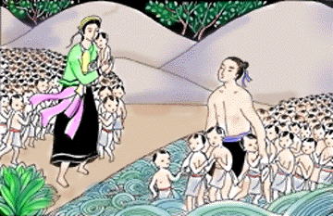


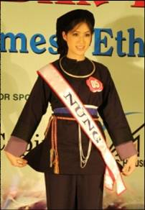
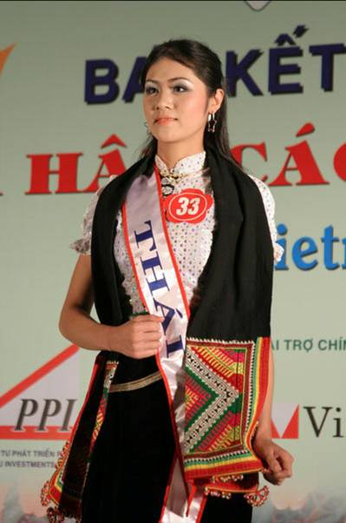


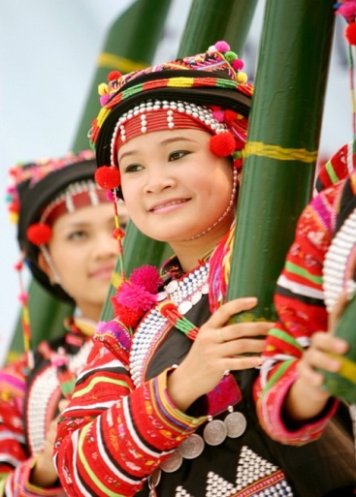
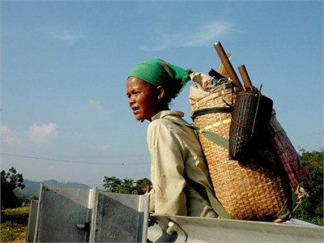
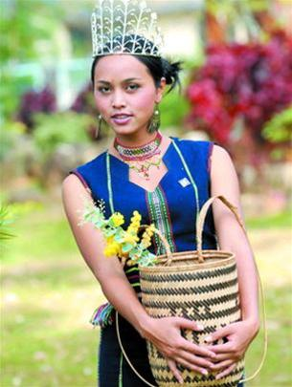

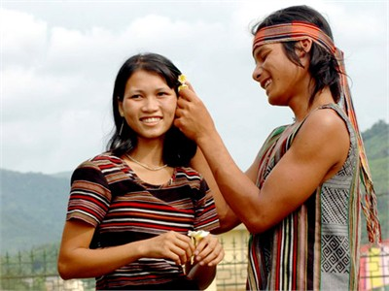

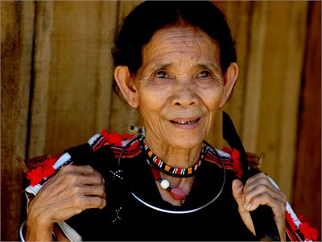
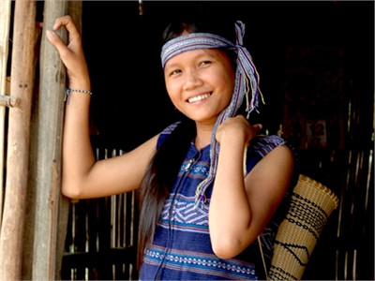
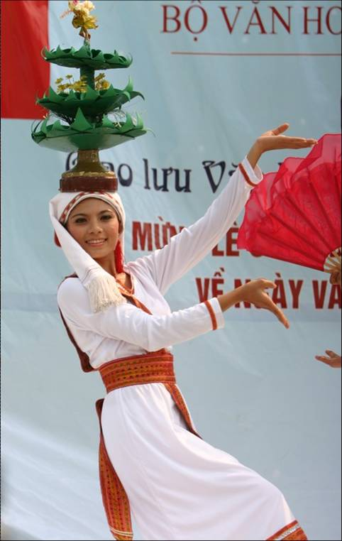
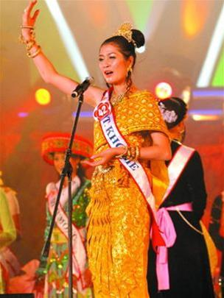
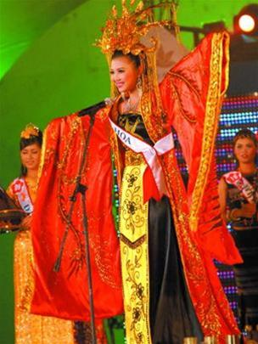
MỘT SỐ DÂN TỘC Ở NƯỚC TA
KINH
TÀY
NÙNG
THÁI
H’MÔNG
MƯỜNG
DAO
PA CÔ
K’ HO
CO
H’’RÊ
Ê ĐÊ
GIA RAI
MẠ
CHĂM
KHƠ ME
HOA

Slide 12
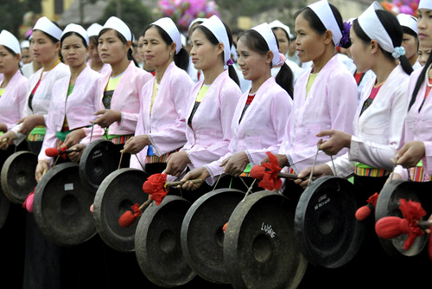
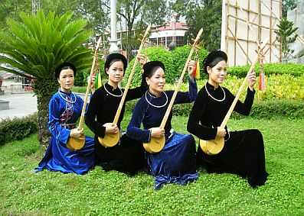
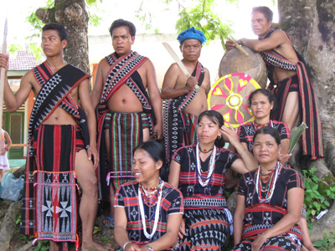
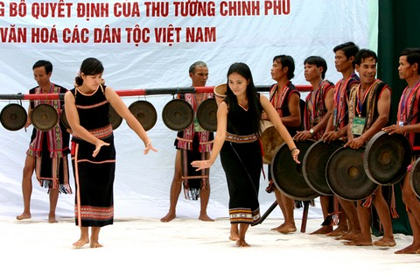
Người Tày
Người Mường
Người Tà-ôi
Người Gia-rai

Slide 13

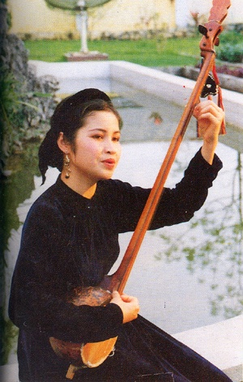
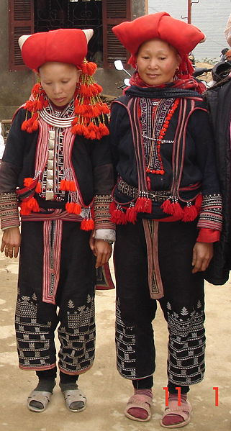

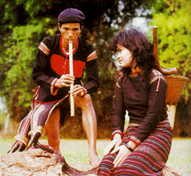
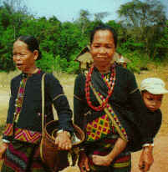
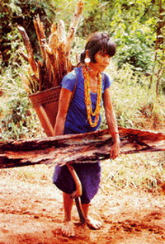
Thái
Tày
Dao
Chăm
Ê-đê
Người Vân Kiều
Ngöôøi X Tieâng

Slide 14
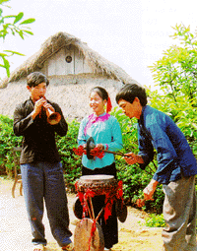
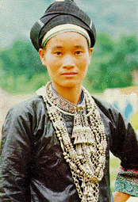
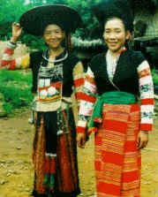
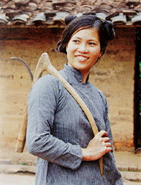
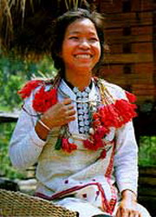
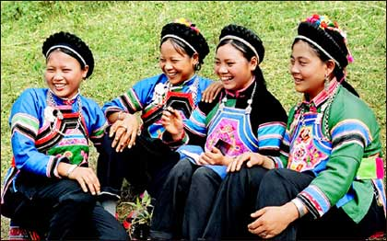
Giáy
Nùng
Cống
Ngái
Mảng
Phù Lá

Slide 15
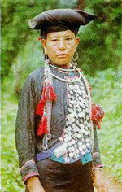
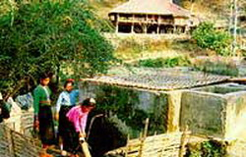
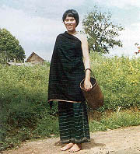
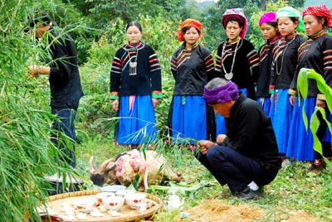
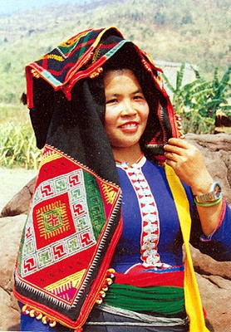
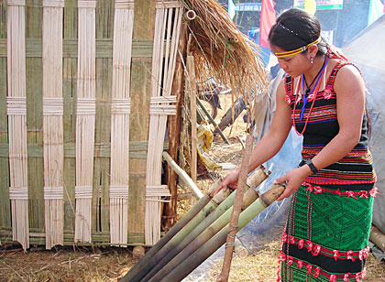
Si la
La Ha
Chu ru
Pu péo
Xinh Mun
Mạ

Slide 16
1. Các dân tộc:
Nước ta có 54 dân tộc
Dân tộc Kinh có số dân đông nhất. Sống chủ yếu ở đồng bằng, ven biển.
Các dân tộc ít người sống ở vùng núi và cao nguyên.
Mỗi dân tộc đều có tiếng nói, trang phục và phong tục,
tập quán riêng. Tất cả các dân tộc đều là anh em trong
đại gia đìnhViệt Nam.
Notes:
16

Slide 17
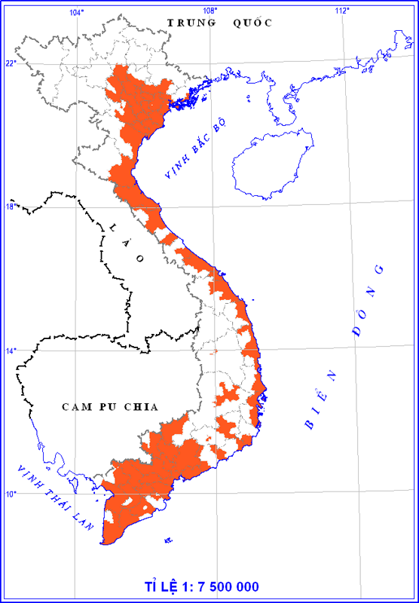
SỰ PHÂN BỐ CÁC DÂN TỘC
Chú giải
Đỏ: Dân tộc Kinh
Trắng: Các dân tộc khác
Các dân tộc
thiểu số sống
tập trung ở các
vùng núi và
cao nguyên
Người Kinh
(Việt) sống tập
trung ở đồng
bằng, ven biển

Slide 18
2. Mật độ dân số
Dựa vào Sgk, em hãy cho biết mật độ dân số là gì ?
Mật độ dân số là số dân trung bình sống trên 1 km² diện tích đất tự nhiên.
Số dân
Mật độ dân số =
Diện tích đất tự nhiên

Slide 20
Tên nước | Mật độ dân số năm 2004 (người/ km²)
Toàn thế giới Cam-pu-chia Lào Trung Quốc Việt Nam | 47 72 24 135 249
Bảng số liệu về mật độ dân số của một số nước châu Á
Qua bảng số liệu, nêu nhận xét về mật độ dân số nước ta so với mật độ dân số thế giới và mật độ dân số một số nước châu Á ?
Mật độ dân số nước ta cao hơn Trung Quốc , cao hơn nhiều so với Lào, Cam- pu –chia và mật độ dân số trung bình của thế giới.

Slide 21
Tên nước | Mật độ dân số năm 2004 (người/ km²)
Toàn thế giới Cam-pu-chia Lào Trung Quốc Việt Nam | 47 72 24 135
249
* Mật độ dân số nước ta gấp khoảng:
5,3 lần mật độ dân số thế giới;
3,5 lần mật độ dân số của Cam – pu – chia;
10 lần mật độ dân số của Lào;
1,8 lần mật độ dân số của Trung Quốc.

Slide 22
1. Các dân tộc
- Việt Nam là nước có nhiều dân tộc, trong đó người Kinh (Việt)
có số dân đông nhất. sống tập trung ở đồng bằng, ven biển.
- Các dân tộc ít người sống chủ yếu ở vùng núi và cao nguyên.
2. Mật độ dân số
- Nước ta có mật độ dân số cao.
Mật độ dân số nước ta như thế nào?
Notes:
22

Slide 23
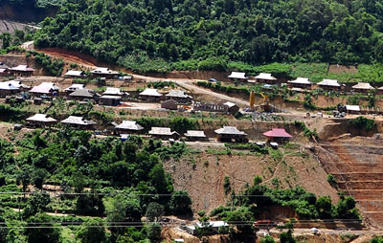
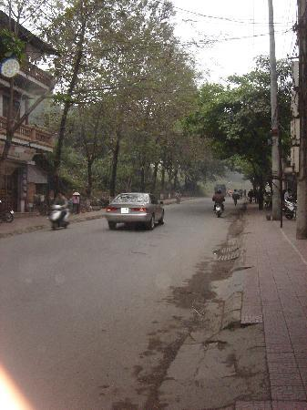
Mật độ dân số ở một số tỉnh, thành phố
Lai Châu: 42 người/ km ².

Slide 24
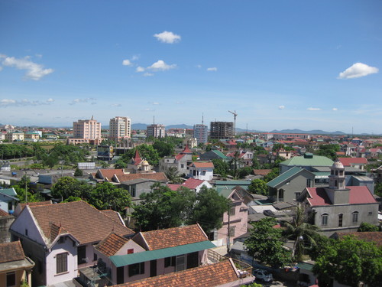
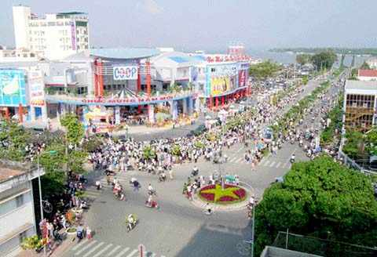
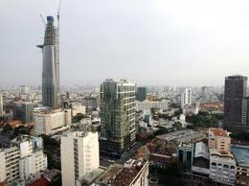
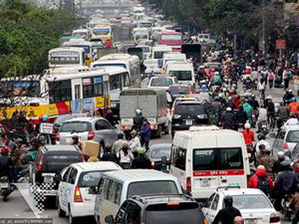
Vĩnh Long: 695 người / km ^{2.}
TP Hồ Chí Minh: 3530 người/ km ².

Slide 25
Notes:
25

Slide 26
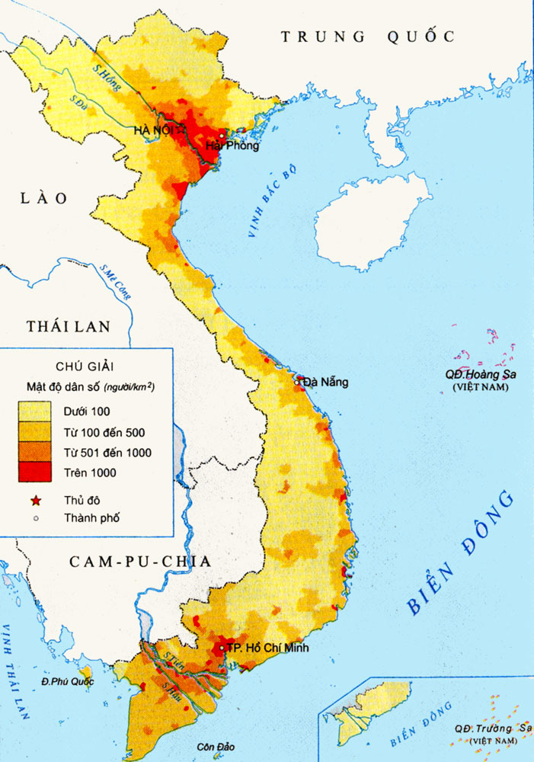
Quan sát lược đồ mật độ dân số, cho biết dân cư tập trung đông đúc ở những vùng nào và thưa thớt ở những vùng nào ?
Dân cư nước ta tập trung đông đúc ở các đồng bằng, ven biển và thưa thớt ở vùng núi cao.
Hình 2: Lược đồ mật độ dân số Việt Nam

Slide 27
3. Phân bố dân cư
Sự phân bố dân cư không đồng đều. Dân cư tập trung đông đúc ở đồng bằng, ven biển và thưa thớt ở vùng núi.
Phân bố dân cư ở nước ta có đặc điểm gì?
Notes:
27

Slide 28
Sự phân bố dân cư không đồng đều giữa vùng đồng bằng, ven biển và vùng núi gây ra hậu quả gì?
Đồng bằng, ven biển
Thừa lao động
Miền núi
Thiếu lao động

Slide 29
Vì sao đồng bằng thừa lao động? Miền núi lại thiếu lao động?

Slide 30
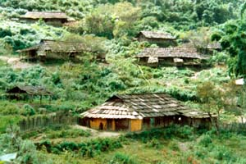
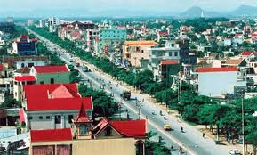
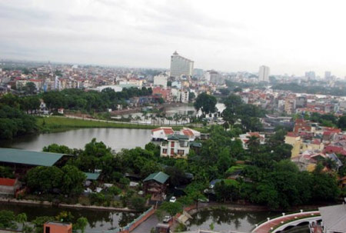
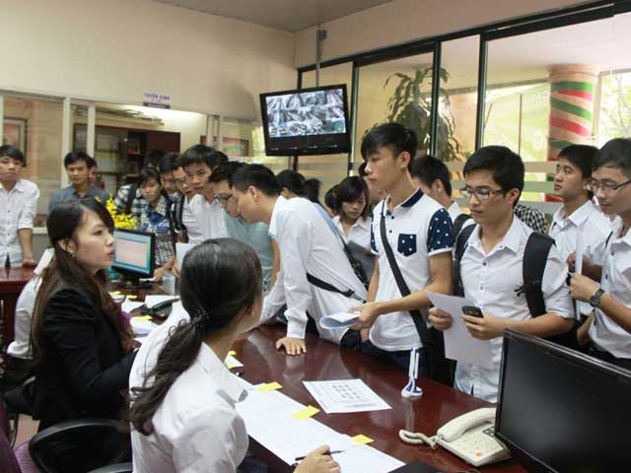
Miền núi
Đất rộng,
Người thưa
Thiếu lao
động
Đồng bằng
Đất chật
Người đông
Thừa lao
động

Slide 31
Để giải quyết hậu quả của việc phân bố dân cư không đồng đều, nhà nước đã và đang làm gì?
Nhà nước đã và đang điều chỉnh lại sự phân bố dân cư giữa các vùng miền.

Slide 32
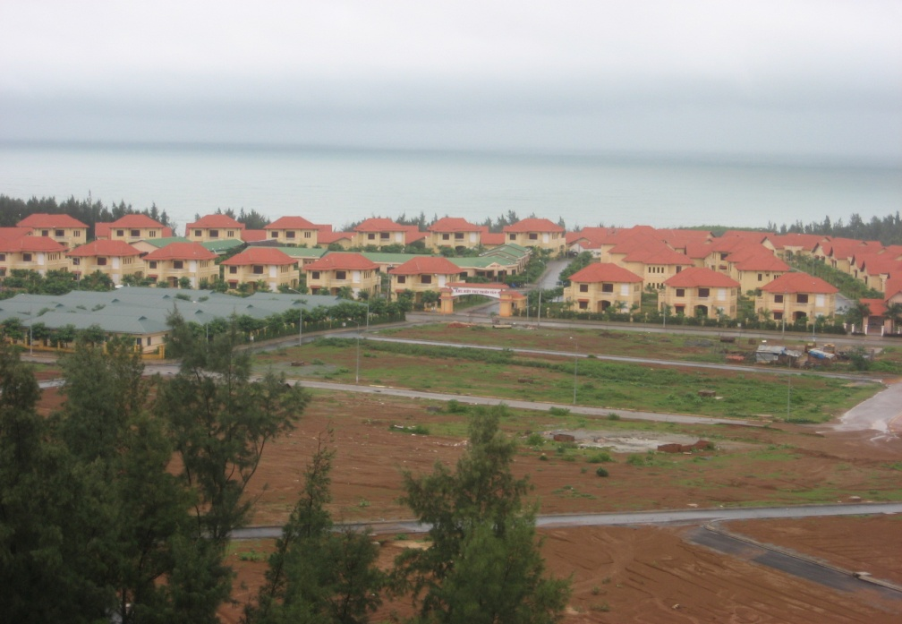
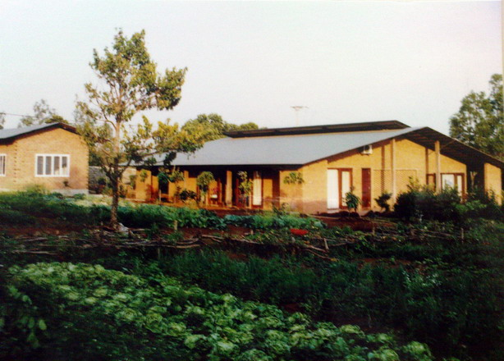
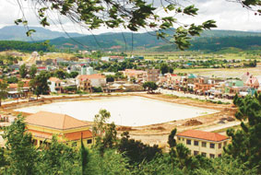
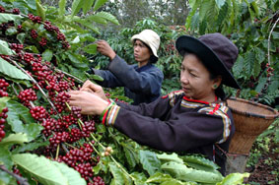
Khu kinh tế mới Lâm Đồng

Slide 33
Dựa vào sgk và vốn hiểu biết của bản thân, hãy cho biết dân cư nước ta sống chủ yếu ở thành phố hay nông thôn? Vì sao?
¾ dân số nước ta sống ở nông thôn, chỉ có ¼ dân số sống ở thành thị.

Slide 34
Hãy nhận xét về 2 bức tranh.
Nơi đông dân ảnh hưởng như thế nào đến môi trường?
Chúng ta cần làm gì để bảo vệ môi trường ?

Slide 36


Trò chơi
1
2
Câu hỏi
trắc nghiệm
4
3
Notes:
36

Slide 37
Câu 1: Nước ta có bao nhiêu dân tộc?
a) 54 dân tộc, dân tộc Chăm đông nhất.
b) 54 dân tộc, dân tộc Kinh đông nhất.
c) 64 dân tộc, dân tộc Kinh đông nhất.
b
Notes:
37

Slide 38
Câu 2: Mật độ dân số là:
a) Số dân trung bình trên 1 m².
b) Số dân trung bình trên 1 km².
c) Số dân trung bình trên 10 km².
b
Notes:
38

Slide 39
Câu 3:Dân cư nước ta phân bố:
Rất đồng đều giữa các vùng.
Đồng đều ở đồng bằng và ven biển; không đồng đều ở vùng núi.
Không đồng đều, tập trung đông đúc ở đồng bằng, ven biển và thưa thớt ở vùng núi.
C
Notes:
39

Slide 40
Câu 4: Dân cư nước ta phân bố không đồng đều gây ra hậu quả gì?
Nơi quá nhiều nhà cửa, đường xá rộng rãi.
Nơi thì đất chật người đông, thừa nguồn lao động. Nơi thì ít dân, thiếu nguồn lao động.
Nơi thì có nhiều nhà máy, xí nghiệp. Nơi thì chỉ có đồi núi hoang vu.
b
Notes:
40

Slide 41
Ghi nhớ:
Việt Nam là nước có nhiều dân tộc, trong đó người Kinh (Việt) có số dân đông nhất. Nước ta có mật độ dân số cao, dân cư tập trung đông đúc ở các đồng bằng, ven biển và thưa thớt ở vùng núi. Khoảng ¾ dân số nước ta sống ở nông thôn.
GHI NHỚ

Slide 42
Dặn dò:
-Về nhà học bài
-Chuẩn bị bài : Nông nghiệp

